Slide 1
Estágio Supervisionado X 2011.2
Aluno: Vinicius Machado Trindade
Prof.: Luis Sebastião
Rio de Janeiro, 25 de outubro de 2011

Slide 2
Sumário
A empresa
Ramos de atuação
Principais empreendimentos
Atividades desenvolvidas
Conclusão

Slide 3
A empresa
Grupo EBX:
Recursos naturais:
MMX: Mineração
OGX: Óleo e Gás
Infraestrutura
LLX: Logística
MPX: Energia
OSX: Construção Naval

Slide 4
MPX Energia
Histórico:
Fundada em 2001 com a Termoceará
Venda de energia no mercado regulado em 2008
MPX Itaqui – 360 MW instalados – Carvão Mineral Importado
Energia Pecém – 720 MW instalados – Carvão Mineral Importado
Oferta pública de ações em 2008

Slide 5
Áreas de atuação
Exploração e comercialização de recursos naturais: gás e carvão mineral
Geração e comercialização de energia

Slide 6
Principais empreendimentos
Em construção
MPX Itaqui – 360 MW – carvão mineral
MPX Pecém I e II – 720 + 360 MW – carvão mineral
MPX Parnaíba – 1180 MW – gás natural
Potencial para uma termelétrica de 4000 MW

Slide 7
Principais empreendimentos
Em operação
Amapari Energia: 23 MW – Amapá
MPX Tauá: 1 MW
Primeira usina de energia solar do país
Expansão 50 MW
Mapa Interativo

Slide 8
Principais empreendimentos
Projetos
MPX Açu I e II – 2100 + 3300 MW
Gás natural e carvão mineral
Norte fluminense – Superporto do Açu
MPX Sul – 727 MW – carvão
MPX Seival – 600 MW - carvão

Slide 9
Estrutura
Diretoria de Implantação e Operações
Gerência de Desenvolvimento e Tecnologia (Engenharia Básica)

Slide 10
Gerência de Desenvolvimento e Tecnologia
Elaborar os projetos básicos e conceituais dos empreendimentos
Termelétricas, eólicas e hidrelétricas
Linhas de transmissão
Subestações
Demais projetos de engenharia
Avaliar tecnicamente possíveis novos empreendimentos

Slide 11
Equipe
Equipe multidisciplinar com 5 engenheiros sendo:
3 mecânicos: termodinâmica, energia eólica
1 eletricista: linhas de transmissão, subestações
1 civil: hidrelétricas, pch

Slide 12
Atividades desenvolvidas
1 ano e 2 meses de estágio
Estudos sobre termelétricas
Aprendizado não somente na área de engenharia elétrica
AUTOCAD
Curso: Geração de Vapor Industrial (Fundação de Pesquisa e Assessoramento à Indústria de Itajubá)
Energia solar e projeto final de graduação
Atividades de desenvolvimento pessoal e profissional incentivadas pelo RH

Slide 13
Autocad
Arranjos de termelétricas
Estimativas de posicionamento de torres das usinas eólicas e ligações elétricas
Layout de subestações
Traçado de linhas de transmissão

Slide 14
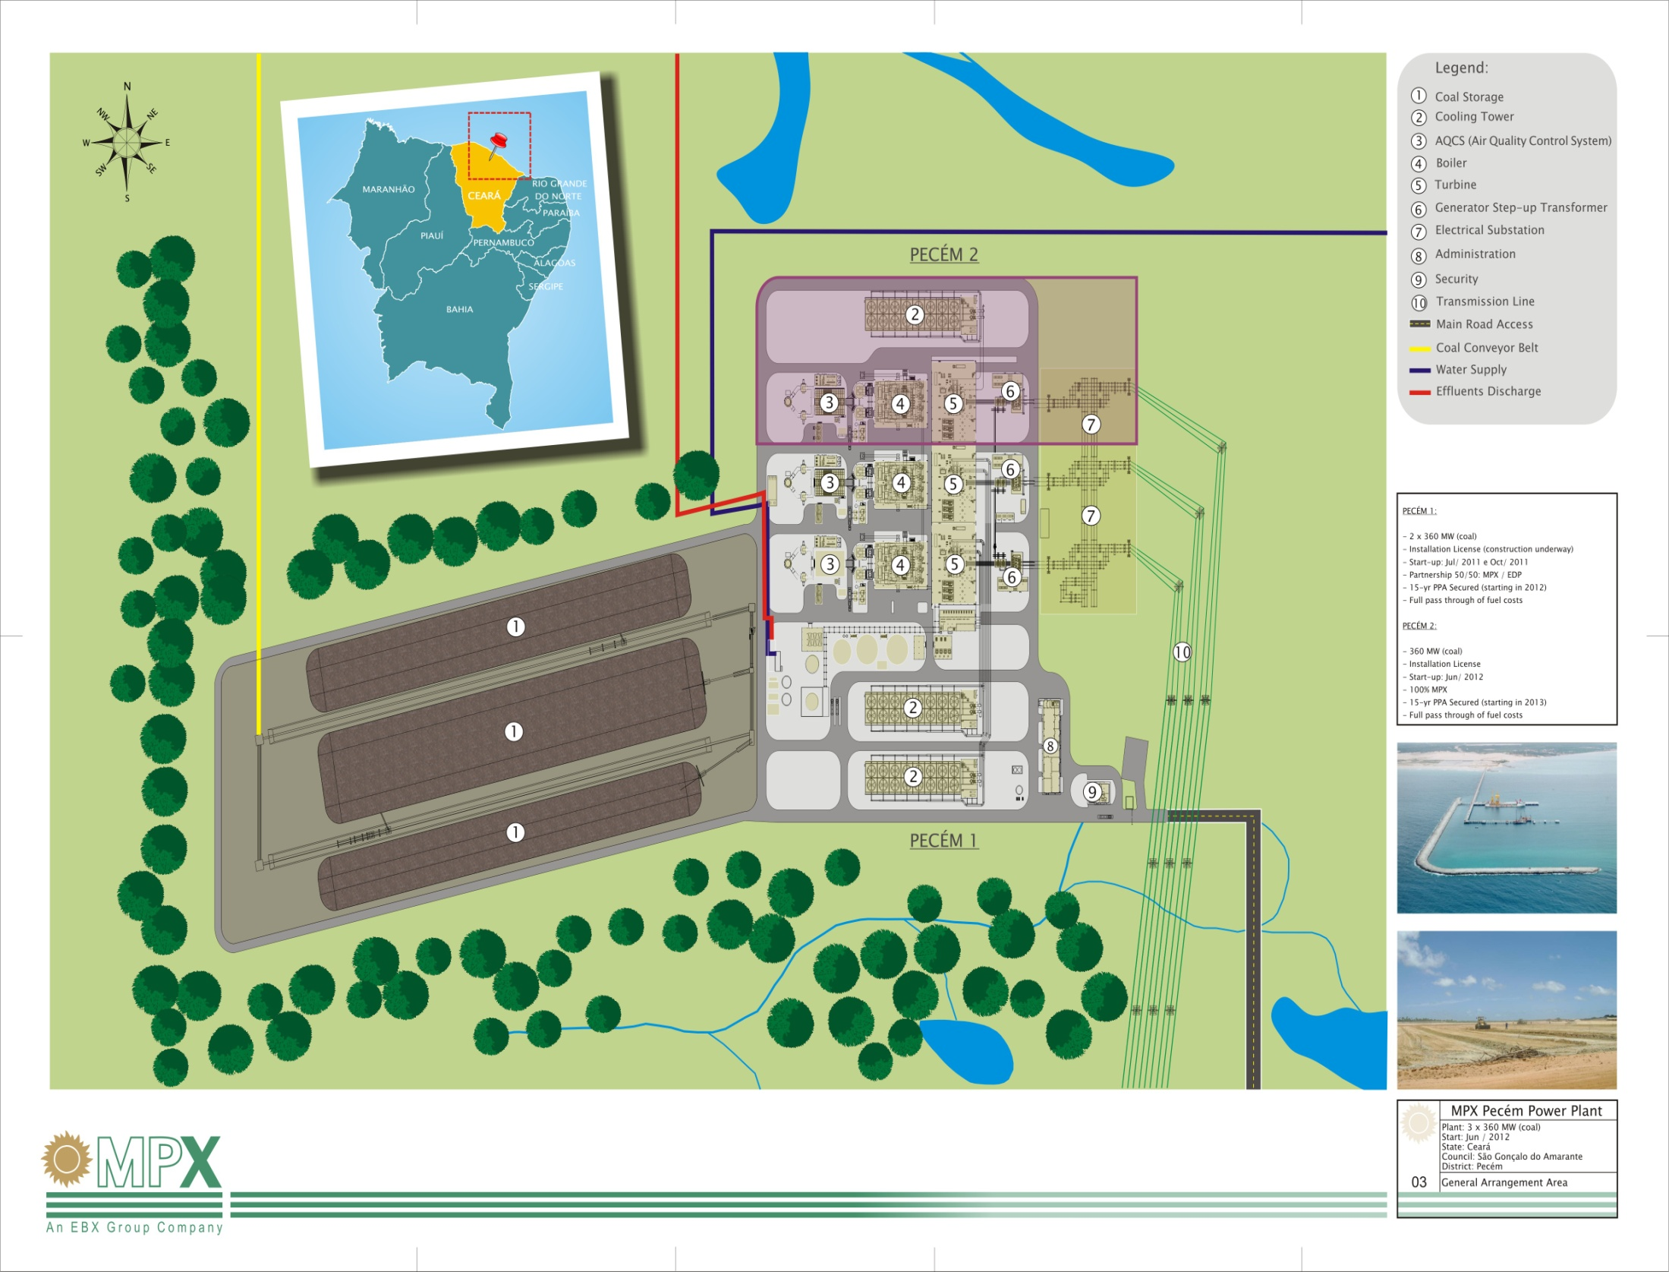
a
a

Slide 15
Linhas de transmissão e subestações
Layouts de subestações
Traçados de linhas de transmissão
Elaboração de projetos de subestações e linhas de transmissão
Premissas para estudos elétricos de conexão
Potências dos trafos
Ligações dos trafos
Reatâncias (direta, quadratura, transitória, etc.) dos geradores, transformadores e linhas de transmissão
Tipos de cabos dimensionados para as LTs

Slide 16
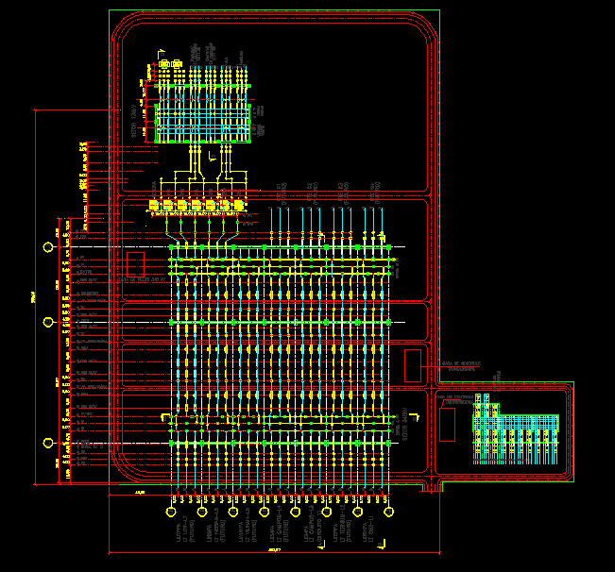

Slide 17
Mercado de energia
Mercado livre e mercado regulado
Leilões – habilitação técnica
Projetos básicos:
Arranjo preliminar: casa de força, área de armazenagem de combustíveis
Diagrama unifilar e concepção técnica dos sistemas e equipamentos elétricos principais e auxiliares
Planta de locação – localização e acessos

Slide 18
Energia solar e projeto final de graduação
Atlas solarimétrico do Brasil
Adequação do projeto final à uma necessidade da empresa
Condicionamento de potência de uma planta solar para entregar energia ao sistema elétrico – Eletrônica de Potência
Estudos do impacto do aumento da geração solar distribuída:
Fluxo de potência
Estabilidade
Curto circuito
Impactos no sistema
Geração variável devido à fatores climáticos instáveis

Slide 19
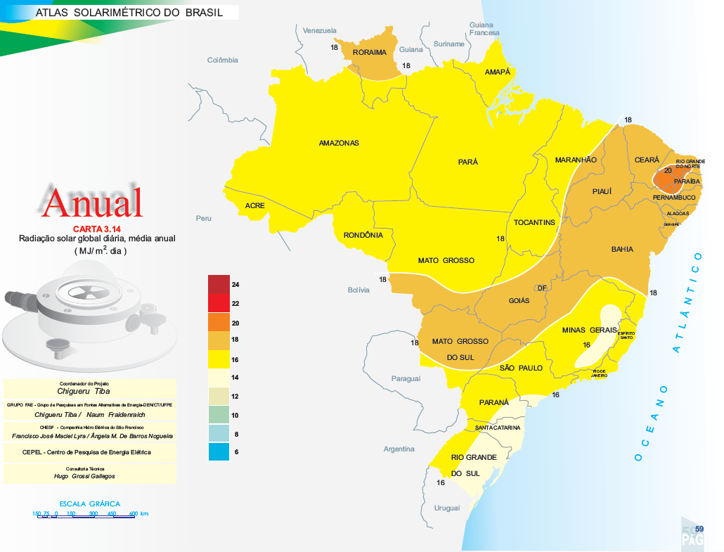

Slide 20
Outras atividades
Curso: Geração de Vapor Industrial (Fundação de Pesquisa e Assessoramento à Indústria de Itajubá)
Plano de desenvolvimento individual
Palestras sobre:
Autoconhecimento
Trabalho em equipe
Gerenciamento de carreira
Liderança

Slide 21
Conclusões
Engenheiro multidisciplinar: o engenheiro de hoje precisa não somente conhecer sobre sua área de atuação, mas também conhecer os conceitos básicos das outras disciplinas de engenharia
Trabalho em equipe e relacionamento com outras profissões
Sustentabilidade e meio ambiente devem ser sempre levados em conta nos projetos
Aprendizado contínuo
Atividades extracurriculares: ramo estudantil, centro acadêmico, empresa júnior
Conhecimento de outros idiomas, principalmente inglês

Slide 22
Obrigado.

